Slide 1
Instruktion till dig som utbildar
Det här bildspelet är en översikt över vad ordföranden behöver kunna. Detaljerad information finns på Valcentralen samt i en digital utbildning för röstmottagarna som även ordföranden ska gå.
Strukturen i bildspelet följer arbetsmomenten under röstmottagningen kronologiskt.
Förslag på manus finns i anteckningsfältet. Manuset innehåller den text i fetstil som syns i bild, samt text som fördjupar, förklarar eller utvecklar ämnet.
Kursiv text i manuset är korta instruktioner direkt till dig som utbildar.
På några ställen (rosa bilder med texten övning) förekommer övningar.

Slide 2
Ordförandeutbildning
Sametingsvalet 2025
Produktnummer VAL V0966 01

Slide 3
Din roll som ordförande
Större ansvar än övriga röstmottagare
Ordförande eller vice alltid på plats i vallokalen
Arbetsledning
Återkoppling
Notes:
Din och röstmottagarnas huvuduppgift är att ta emot väljarnas röster. Du som ordförande leder och fördelar arbetet i vallokalen och behöver vara väl insatt i hur röstmottagningen går till. Du som är vice ordförande har rollen som ordförande när ordinarie inte är närvarande.
Som ordförande i en vallokal har du ett större ansvar än övriga röstmottagare. Det är du som behöver fatta beslut i situationer där det är nödvändigt, men du har självklart också valnämnden till din hjälp. Antingen ordförande eller vice ordförande måste alltid vara på plats i vallokalen.
Som ordförande ska du arbetsleda röstmottagarna i vallokalen under hela dagen. Det är framför allt viktigt att förtydliga roller och arbetsuppgifter på morgonen inför att röstmottagningen öppnar och på kvällen inför rösträkningen.
Under dagen är det viktigt att ge återkoppling till röstmottagarna, både på det de gör bra och om det är något de behöver korrigera. Om du upplever att någon av röstmottagarna inte klarar av en uppgift i den grad som krävs kan du testa att låta hen jobbskugga dig när du utför uppgiften eller ge hen en annan arbetsuppgift. Kontakta valnämnden om du anser att någon av röstmottagarna missköter sina uppgifter.
För att kunna utföra ert jobb under valdagen ordentligt har ni hjälp av handledningen och även ordförandepärmen.
Innehållet i ordförandepärmen kommer på nästa bild.

Slide 4
Till er hjälp: ordförandepärmen
Innehåller:
Kopia av röstlängden
Regelsamling
Instruktioner för röstmottagning
Handledningen för ordförande
Blankett för incidentrapportering
Notes:
Gå igenom samtliga delar där ordföranden samtidigt får bläddra igenom pärmen.
Innehåller:
Kopia av röstlängden – Du kommer få en kopia av röstlängden att använda när du lämnar ut dubblettröstkort. Eftersom den innehåller känsliga personuppgifter måste den förvaras och hanteras med stor försiktighet. Gör inga anteckningar eller markeringar på kopian av röstlängden. Kontakta valnämnden om någon begär att få ta del av kopian av röstlängden. Du ska inte lämna ut handlingen på plats.
Regelsamling så som Sametingslagen, förordningen om val till Sametinget
Valmyndighetens författningssamling samt vallaget.
Instruktioner för röstmottagning – som ni ska lägga fram på röstmottagningsbordet så att de finns lätt tillgängliga under röstmottagningen
Handledningen för ordförande – innehåller dels era specifika ansvarsområden och är dels ett uppslagsverk vid knepiga situationer (exv, avvikande id-handlingar) - bläddra gärna i denna under utbildningens gång och läsa igenom den i sin helhet innan ni påbörjar uppdraget!
Blankett för incidentrapportering

Slide 5
Utbildningens delar
Vallokal, valsedlar och valhemligheten
Röstmottagning – rösträtt, röstkort/ytterkuvert, väljarförteckning
Säkerhet
Avslut på valdagen
Notes:
Här på bilden ser ni dagens utbildningsdelar:
Vallokal, valsedelställ och valhemligheten
Röstmottagning – rösträtt, röstkort/ytterkuvert, väljarförteckning, valsedlar
Säkerhet
Avslut på valdagen

Slide 6
Vallokalen, valsedlar och valhemligheten
Notes:
Då kommer vi till förberedelser för röstmottagning, som handlar om vallokalen, valsedlar och valhemligheten.
Då befinner vi oss här på tidslinjen. Det mesta av detta arbetet ligger på er som ordföranden i vallokalen.

Slide 7
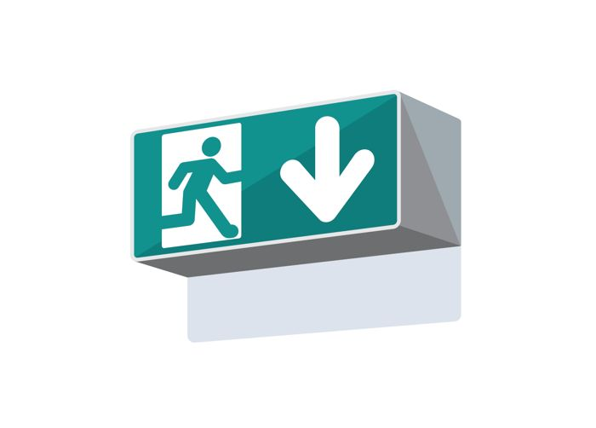
Förberedelser innan valdagen
Besök vallokalen innan valdagen och stäm av:
att dörrar till vallokalen kommer vara upplåsta i god tid innan röstmottagningen ska starta och fram tills dess att hanteringen av rösterna är klar
var och när nyckel till lokalen kan hämtas
nödutgångar samt in- och utrymningsvägar
pausrum eller lunchrum för röstmottagarna
återställande av lokal och hantering av sopor
Notes:
Besök vallokalen innan valdagen och stäm av
Stäm av med vaktmästare, eller motsvarande, att dörrar till vallokalen kommer vara upplåsta i god tid innan röstmottagningen ska starta och fram tills dess att hanteringen av rösterna är klar.
Ta reda på var och när nyckel eller nyckelkort till lokalen kan hämtas.
Lokalisera nödutgångar samt in- och utrymningsvägar.
Fråga om tillgång till eventuellt pausrum eller lunchrum för röstmottagarna.
Stäm även av hur lokalen ska återställas och hur sopor ska hanteras. Ett tips är att fotografera lokalen innan den möbleras om till vallokal.
Denna checklista finns även i er handledning, avsnitt 2.1.

Slide 8
Vallokalen
Lokalen tillgänglig för alla
Röstmottagningen är offentlig
Uppsamlingslådan är synlig och under uppsikt
Köer dirigeras
Reservlokaler
Notes:
Vallokalen
Vallokalen ska vara tillgänglig för alla. Möbleringen behöver vara tillgänglighetsanpassad; alla ska kunna rösta. Vallokalen ska också vara fri från politisk propaganda. Var uppmärksam på flödet i lokalen och se till att alla kan komma fram dit de behöver. Ta väljarens perspektiv. Jämför med känslan av att komma in i en välordnad matvarubutik och uppleva att personalen ger dig kunniga svar och arbetar för att du aldrig ska behöva vänta i onödan. Så vill vi också ha det.
Röstmottagningen är offentliga. De betyder att vem som helst har rätt att komma och se på.
Både uppsamlingslådan och väljarförteckningen är under ständig uppsikt av er röstmottagare och ska samtidigt vara synliga, men inte tillgänglig, för väljaren.
Köer dirigeras av er som röstmottagare. För flödets skull hålls eventuella köer helst utanför vallokalen. Styr köer så att alla moment kan göras utan insyn. Placera gärna en röstmottagare som ett slags entrévärd som kan informera och se att väljaren har gått rätt.
Reservlokaler kommer att finnas och polismyndigheten informeras om dessa.

Slide 9
Möblera vallokalen
Två grundläggande principer att ha med dig i möblerandet:
Det ska vara tillgängligt för alla väljare.
Väljaren ska känna sig trygg att kunna rösta utan insyn.
Överblick över hur många väljare som befinner sig i lokalen
Tydligt för väljaren hur flödet är tänkt att fungera
Notes:
Nu har det blivit dags att möblera vallokalen!
Två grundläggande principer att ha med dig i möblerandet:
•Det ska vara tillgängligt för alla väljare.
•Väljaren ska känna sig trygg att kunna rösta utan insyn.
Möblera så att den röstmottagare som tar emot väljarna har en överblick över hur många väljare som befinner sig i lokalen.
Försök möblera lokalen så att det blir tydligt för väljaren hur flödet är tänkt att fungera.
Det finns mer i handledningen, avsnitt 2.3

Slide 10
Övning
Möblering och flödet i vallokalen
Notes:
Möbleringen är viktig för att skydda valhemligheten. Samtidigt behöver lokalen ha ett naturligt flöde så att köbildning kan minimeras. Den här övningen går ut på att resonera kring hur ni skulle möblera en lokal om ni var ansvariga för den.
Vad säger ni om det istället skulle vara ett fönster här?
Hade ni tänkt annorlunda om vi haft en ingång och en utgång? (eller om det bara fanns en in och utgång? Beroende på hur lokalen ser ut)
Saknas något? (vi kan aktivt välja att inte ställa ut besöksstolar, osv)
Går det att komma fram med permobil?
(dela upp i grupper och de får resonera kring varsin fråga?)

Slide 11
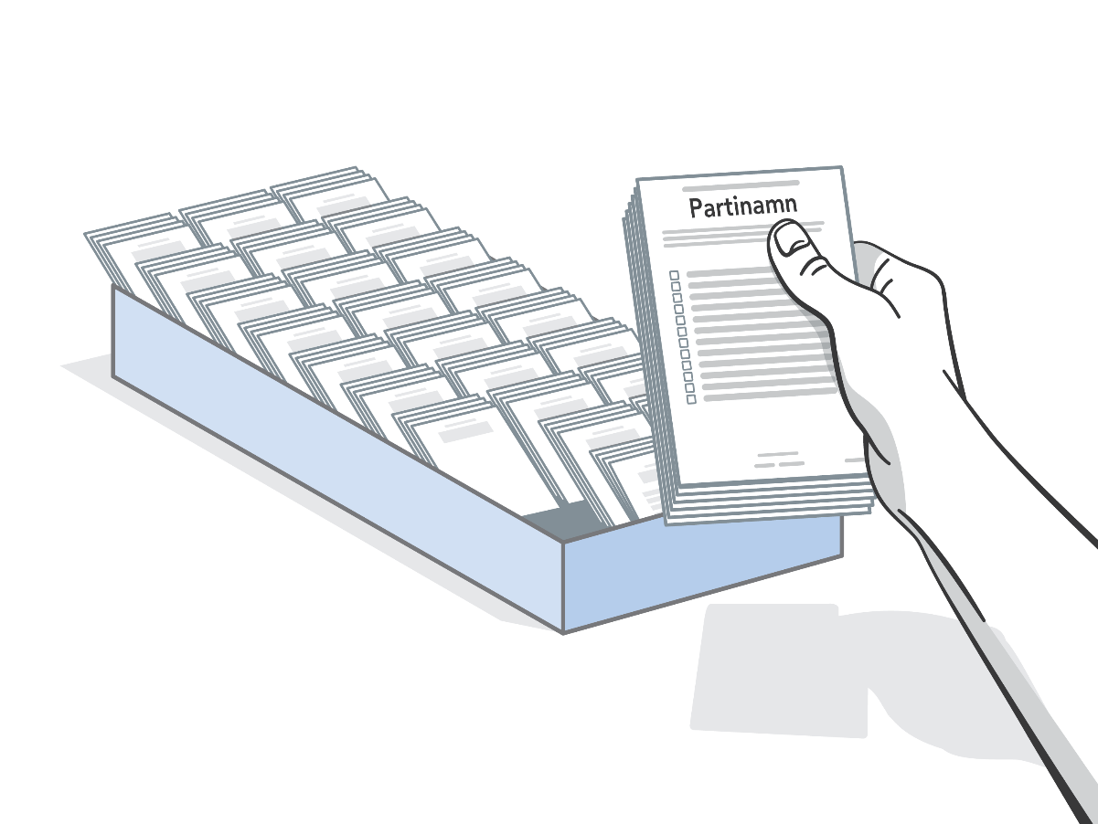
Valsedlar
Varje parti, grupp eller liknande sammanslutning kan ha en eller flera olika valsedlar. Lägg ut alla varianter av valsedlar.
Röstmottagaren ska säkerställa ordningen i valsedelstället.
Valsedelstället ska vara påfyllt.
Endast röstmottagare får lägga ut valsedlar.
Notes:
Valsedlar
Varje parti, grupp eller liknande sammanslutning kan ha en eller flera olika valsedlar. Lägg ut alla varianter av valsedlar.
Röstmottagaren ska säkerställa ordningen i valsedelstället genom att kontrollera detta kontinuerligt och ofta. Det är viktigt att valsedlarna presenteras likformigt. Det betyder helt enkelt att alla valsedlar ska ligga likadant i valsedelstället och gärna i t.ex. bokstavsordning så det är lätt för väljaren att hitta rätt.
Valsedelstället ska alltid vara påfyllt. Men tänk på att inte lägga fram alla valsedlar samtidigt utan fyll på när det behövs. Om någon av dessa valsedlar tar slut ska ni kontakta valnämnden.
Endast röstmottagare får lägga ut valsedlar i valsedelstället. Partiföreträdare får kontrollera ordningen i valsedelstället men först efter att röstmottagaren har gjort bedömningen att det inte påverkar någon väljares valhemlighet.
I er ordförandehandledning hittar ni en lista över vad man behöver tänka på när ni ska placera ut valsedlarna för att valhemligheten bevaras.

Slide 12
Valmaterial
Valmyndigheten skickar valmaterial direkt hem till dig
Två leveranser
Kontrollera antalet mot följebrev
Valnämnden kommer att ge dig
Ordförandepärmen
Kontorsmaterial m.m.
Material för röstmottagning - kommunen
Förvaring av valmaterial
Notes:
Valmyndigheten skickar valmaterial direkt till din hemadress. Det kommer två leveranser: en större leverans med paket och en mindre i brevformat. Kontrollera att rätt antal av varje produkt finns med i paketet enligt det följebrev som skickas med materialet.
Valnämnden ger dig ordförandepärmen, som vi redan gått igenom och kommer även skicka ut kontorsmaterial m.m. närmare valdagen. Spara kartongen för att kunna skicka tillbaka överblivet material.
Material för röstmottagning såsom valskärmar, valsedelställ, uppsamlingslåda lånar ni oftast från kommunen. Har alla lyckats ordna detta?
Förvaring av valmaterial. Eftersom materialet skickas direkt hem till dig är det viktigt att förvara valsedlar och annat valmaterial från Valmyndigheten och valnämnden på ett tryggt och säkert sätt till dess att det är dags att ta med allt material till vallokalen. Detsamma gäller förvaring av valmaterial i vallokalen på valdagen så som extra valsedlar, se till att detta förvaras på en plats där bara du som ordförande har tillgång till. På så sätt reduceras sannolikheten för stöld och sabotage likväl som att det bidrar till att bibehålla förtroendet för valgenomförandet.

Slide 13
Röstmottagning
Notes:
Nu har det blivit valdag och vi ska prata om hur själva röstmottagningen kommer gå till.

Slide 14
Rösträtt
För att vara med i röstlängden och få rösta vid val till Sametingsvalet ska väljaren
Vara 18 år senast på den samiska valdagen.
Vara svensk medborgare eller har varit folkbokförd i Sverige minst tre år.
vara same och
- ha eller har haft samiska som språk i hemmet, eller
- någon av föräldrar, far- eller morföräldrar har eller har haft samiska som språk i hemmet, eller
- ha en förälder som är eller har varit upptagen i röstlängden till Sametinget.
Notes:
Först lite kort om rösträtt utifall ni får frågor om det i vallokalen. Den slutliga röstlängden upprättas av sametingets valnämnd och om någon har väldigt detaljerade frågor är det dit ni får hänvisa personen.
Vem får rösta?
För att vara med i röstlängden och få rösta vid val till Sametingsvalet ska väljaren:
Väljaren är 18 år senast på den samiska valdagen.
Vara svensk medborgare eller har varit folkbokförd i Sverige minst tre år.
Vara same och
- ha eller har haft samiska som språk i hemmet, eller
- någon av föräldrar, far- eller morföräldrar har eller har haft samiska som språk i hemmet, eller
- Ha en förälder som är eller har varit upptagen i röstlängden till Sametinget.

Slide 15
Röstkort/ytterkuvert
På röstkortet/ytterkuvertet finns namn och nummer i röstlängden förtryckt.
Röstkortet vid val till Sametinget är ett kuvert som väljaren lägger sin röst i, både vid brevröstning och vid röstning i vallokal.
Notes:
Baserat på den slutliga röstlängden skickar Valmyndigheten ut röstkort/ytterkuvert till alla röstberättigade. På röstkortet/ytterkuvertet finns namn och nummer i röstlängden förtryckt. Tillsammans med röstkortet/ytterkuvertet skickas också alla olika namnvalsedlar, brevröstningsmaterial och information om hur röstningen går till.
Röstkortet vid val till Sametinget är ett kuvert som väljaren lägger sin röst i, både vid brevröstning och vid röstning i vallokal.
Såhär ser röstkort/ytterkuvertet ut. I den vita rutan står det: Ska du rösta i vallokal? Klistra inte igen detta kuvert, utan ta med det öppet till vallokalen. Du behöver inte heller fylla i några uppgifter nedan.
Om en väljare kommer in i vallokalen med ett igenklistrat kuvert, vad händer då?

Slide 16
Väljare kommer med igenklistrat röstkort/ytterkuvert
1 Informera väljaren om att du måste öppna röstkortet/ytterkuvertet för att kontrollera att valkuvertet är korrekt iordninggjort
2 Öppna röstkortet/ytterkuvertet och ta ut valkuvertet
3 Riv itu det öppnade röstkortet/ytterkuvertet och lämna det till ordförande
4 Ordföranden eller vice ordföranden skriver ett dubblettröstkort åt väljaren och ger detta till dig
5 Följ stegen i instruktion 1 ”Ta emot en röst”
Notes:
Väljare ska ta med sig röstkortet utan att försluta det men vad händer om de gjort i ordning rösten hemma och klistrat igen kuvertet?
Till er hjälp på valdagen kommer ni ha fyra utskrivna instruktioner till er hjälp. Här är en av dessa instruktioner, hur en röstmottagare ska göra om en väljare kommer till er med ett igenklistrat röstkort/ytterkuvert.
1 Informera väljaren om att du måste öppna röstkortet/ytterkuvertet för att kontrollera att valkuvertet är korrekt iordninggjort.
2 Öppna röstkortet/ytterkuvertet och ta ut valkuvertet.
3 Riv itu det öppnade röstkortet/ytterkuvertet och lämna det till ordförande.
4 Ordföranden eller vice ordföranden skriver ett dubblettröstkort åt väljaren och ger detta till dig.
5 Följ stegen i instruktion 1 ”Ta emot en röst”
Instruktionen för att lämna ut dubblettröstkort finns i handledningens avsnitt 6. Det kan ju även handla om att väljaren inte har med sitt röstkort/ytterkuvert till vallokalen.
Nu ska vi öva på just detta scenario!

Slide 17
Övning
Väljare kommer med igenklistrat röstkort/ytterkuvert
Notes:
Här ska vi öva på stegen när en väljare kommer med ett igenklistrat röstkort/ytterkuvert.
En i gruppen är väljare.
Två röstmottagare
En ordförande
(om ni är fler i gruppen kan övriga observera)
Material
Väljare: Fejk-id + Ett igenklistrat ytterkuvert
Röstmottagare: Röstmottagarinstruktioner, väljarförteckning och uppsamlingslåda (kuvert)
Ordförande: Röstlängden, tomt röstkortskuvert och handledningen för ordförande
Instruktion:
En agerar väljare som kommer med fejk-id och förslutet omslagskuvert.
Röstmottagarna följer instruktionerna för att ta emot rösten
Ordförande lämnar ut dubblettröstkort
Vid avslut: Har alla lagt nya rösten läggs i "uppsamlingslådan”?
Bra! Både uppsamlingslådan och väljarförteckningen ska vi spara till en senare övning.
Förtydliga att samma förfarande gäller vid förslutet omslagskuvert och visa upp det.

Slide 18
Väljarförteckning
Förteckning över de som röstat i lokalen.
Röstmottagarna fyller i nummer i röstlängd, namn och hur ID-kontroll genomförts.
Notes:
Väljarförteckningen
Väljarförteckningen är en förteckning över de som har röstat i lokalen.
Röstmottagarna fyller i nummer i röstlängd, namn och hur ID-kontroll genomförts.
Om du råkar skriva fel i väljarförteckningen kan du stryka över den raden och använda nästa istället. Behöver vara tydligt så ni inte räknar med den raden efter röstmottagningens avslut. Summan av antalet namn i väljarförteckningarna ska stämma överens med antalet röster i uppsamlingslådan när röstmottagningen avslutats.

Slide 19
Styrka identitet - specialfall
Utgångna eller ogiltiga id-handlingar
Väljare som bytt namn
Utländsk id-handling
Notes:
Styrka identitet – specialfall
I instruktion 2 ser ni de tre metoder som väljaren kan använda för att styrka sin identitet och hur det ska markeras i väljarförteckningen. Det är viktigt att ni vägleder väljare i hur de kan styrka sin identitet. Uppmuntra den som inte kan styrka sin identitet att komma tillbaka med en id-handling eller med någon som kan intyga hens identitet.
Det är röstmottagarens uppgift att bedöma om väljarens identitet är styrkt. Vi uppmuntrar att de tar hjälp av er eftersom ni har mer stöd i handledningen över vissa specialfall. T.ex: Utgångna eller ogiltiga id-handlingar, Väljare som bytt namn, Utländsk id-handling.
I tveksamma fall ska ni hämta stöd hos valnämnden. Mer om det och andra specialfall finns i er handledning.

Slide 20
Om en väljare röstar flera gånger
Om väljaren både röstat i vallokal och brevröstat så är det rösten i vallokalen som läggs i valurnan.
Om väljaren röstar fler gånger i vallokal kommer samtliga röster att bedömas som ogiltiga. Likaså om väljaren inte röstat i vallokal men skickat in fler än en brevröst.
Notes:
Det kan vara bra att veta, utifall det kommer frågor, eller någon undrar om det är möjligt att rösta flera gånger – att man enbart får räkna en röst i valet och det är rösten i vallokalen som gäller om väljaren brevröstat och röstat i vallokal.
Om väljaren röstar fler gånger i vallokal kommer samtliga röster att bli underkända. Likaså om väljaren inte röstat i vallokal men skickat in fler än en brevröst. Detta eftersom det inte går att avgöra vilken röst som ska gälla.

Slide 21
Valdagen
Inför öppning
Öppet för allmänheten
Propaganda
Protokollet
Valhemlighet
Om en väljare behöver hjälp
Notes:
Innan denna sida kan det vara lämpligt med en paus eller bensträckare.
Vad händer då på valdagen?
Huvuduppgiften är naturligtvis själva röstmottagningen men här kommer också lite annat som är viktigt att tänka på.

Slide 22
Inför öppning
Samla ihop gruppen
Påminn röstmottagarna om att vara sakliga och opartiska
Gå igenom röstningsförfarandet genom övning
Fördela arbetsuppgifterna
Notes:
Det finns en checklista i handledningen som är bra om ni prickar av inför öppningen. Här finns några utvalda punkter.
Samla ihop gruppen inför öppning så att alla får presentera sig för varandra. Eftersom ni ska jobba nära varandra under en lång dag är det bra att få en positiv och personlig start. Stäm av att alla har fått ett schema och vet sina tider samt att ingen har särskilda skäl för att byta någon tid.
Inför öppning är det också bra att påminna röstmottagarna om att vara sakliga och opartiska. Det innebär t.ex. att inte prata politik varken under röstmottagning eller rösträkning och att detta gäller även under raster.
I handledningen finns en övning som ni kan göra innan öppning för att säkerställa att alla röstmottagare förstått arbetsuppgifterna. Agera väljare och låt röstmottagarna guida dig igenom röstningsförfarandet inklusive momentet där två av röstmottagarna tar emot din röst vid mottagarbordet. Instruktion finns i handledningen.
Fördela arbetsuppgifterna så att alla vet vad de ska göra vid öppning. Många röstmottagare uppskattar att få rotera arbetsuppgifter med jämna mellanrum under dagen!

Slide 23
Öppet för allmänheten
Allmänheten får observera
Tillåtet att fotografera och filma
Viktigt att röstmottagningen inte störs och att väljarnas valhemlighet bevaras
Offentligt uppdrag
Notes:
Allmänheten får komma och observera när rösterna tas emot och har rätt att vara anonym. Det är också tillåtet att fotografera och filma i vallokalen. Det måste ske på ett sådant sätt att röstmottagningen inte störs och att väljarnas valhemlighet bevaras.
Du som ordförande, i likhet med röstmottagarna, kan bli filmad eller fotad eftersom du har ett offentligt uppdrag.
Ni som jobbat tidigare i sametingsvalet – har det kommit personer för att observera?

Slide 24
Propaganda
Får inte förekomma i vallokalen
Propaganda är inte bara politiska möten.
Kontakta valnämnden
Partifunktionärer
Religiösa kläder och symboler
Notes:
Propaganda får inte förekomma i vallokalen eller i utrymme intill denna.
Förutom uppenbar propaganda såsom politiska möten kan valaffischer, tryckt material, flaggor och vimplar liksom kläder eller banderoller med beteckning för en grupp, ett parti eller en liknande sammanslutning, utgöra propaganda.
Kontakta valnämnden om du upptäcker att propaganda finns i eller intill vallokalen. De kan behöva kontakta avsändaren för att meddela att propagandan kommer att tas ner.
Förbudet mot propaganda innebär att partifunktionärer ska ta av sig banderoller eller annan klädsel eller utrustning som är partipolitisk när de uppehåller sig i vallokalen. De bör inte uppehålla sig inne i vallokalen längre än nödvändigt för att kontrollera att valsedlarna presenteras på rätt sätt i valsedelställen.
En väljare får aldrig nekas att rösta pga att hen bär politiska kläder. Det är också alltid tillåtet att bära religiös klädsel på och intill en vallokal. Reglerna om propaganda innebär inte att den grundlagsskyddade rätten till religionsfrihet kan inskränkas.
Fråga närvarande om de har erfarenhet av att det förekommit propaganda under tidigare val?

Slide 25
Protokollet
Ordföranden ansvarar för och fyller i protokollet.
Håll protokollet under uppsikt och se till att ingen obehörig kan komma åt det.
Obligatoriska uppgifter och avvikelser eller händelser.
Notes:
Börja med att dela ut övningsexemplaret av protokollet.
Syftet med protokollet är att någon som inte varit på plats ska kunna följa hur arbetet har gått i vallokalen.
Du som ordförande har ansvar för och fyller i protokollet.
Håll protokollet under uppsikt och se till att ingen obehörig kan komma åt det.
I protokollet ska du dokumentera vissa obligatoriska uppgifter samt avvikelser eller händelser som kan behöva följas upp i efterhand.
Låt säga att ni öppnar röstmottagningen nu. Vad behöver ni göra i protokollet?
… Ni behöver fylla i tiden för öppning. Vad behöver ni göra sen?
… Jo, ni behöver visa upp att uppsamlingslådan är tom. Lämpligen väntar ni in den första väljaren innan ni gör detta. Sen måste ni kryssa för rutan i protokollet att ni gjort detta.
Behåll detta exemplar av protokollet så kommer vi att fortsätta fylla på det när vi över avslutandet av röstmottagningen.

Slide 26
Avvikelser som alltid antecknas i protokollet
Ni påbörjar röstmottagningen senare än kl. 8.00.
Ni nekar att ta emot valkuvert för att väljaren inte kunnat styrka sin identitet.
Ni uppmanar någon att tillfälligt lämna lokalen.
Händelser stör, påverkar eller riskerar att avbryta röstmottagningen.
Ni avbryter röstmottagningen.
Ni avslutar röstmottagningen senare än kl. 20.00.
I handledningen finns vägledande frågor och riktlinjer för anteckningarna i protokollet
Notes:
Ni påbörjar röstmottagningen senare än kl. 8.00.
Ni nekar att ta emot valkuvert för att väljaren inte kunnat styrka sin identitet.
Ni uppmanar någon att tillfälligt lämna lokalen.
Händelser stör, påverkar eller riskerar att avbryta röstmottagningen.
Ni avbryter röstmottagningen.
Ni avslutar röstmottagningen senare än kl. 20.00.
I Ordförandehandledningen finns vägledande frågor och riktlinjer för anteckningarna

Slide 27
Valhemlighet och hjälp att rösta
Väljaren ska göra i ordning sin röst i avskildhet.
Endast om väljaren behöver hjälp är det tillåtet att vara två vid röstningen.
Röstmottagare har tystnadsplikt och får inte berätta för någon vad väljaren har röstat på.
Notes:
Röstmottagarens roll är förstås att ta emot röster, men också att ge bra service och ha ett gott bemötande.
Väljaren ska göra i ordning sin röst i avskildhet. Det betyder att man ska vara ensam när man tar valsedlar och ensam när man gör i ordning sin röst bakom valskärmen. Det är huvudregeln enligt vallagen. Men det finns undantag.
Endast om väljaren behöver hjälp är det tillåtet att vara två bakom valsedelstället och valskärmen. Väljare som på grund av funktionsnedsättning, sjukdom, ålder eller liknande behöver hjälp kan få det av en röstmottagare eller en annan person. Väljaren bestämmer själv vilka moment som hen behöver hjälp med.
Om du som röstmottagare blir ombedd att hjälpa till – berätta att du har tystnadsplikt och inte får berätta för någon vad väljaren har röstat på.
Om man inte har en funktionsnedsättning eller liknande är man alltid ensam bakom valsedelsavskärmningen och valskärmen. Om du ser att man är flera där, gå fram och erbjud din hjälp. Prata direkt med väljaren, inte med den medföljande. Ifrågasätt inte väljarens behov av hjälp, funktionsnedsättningar kan vara synliga eller osynliga.
Att man inte kan språket motiverar inte att man är två bakom skärmarna. Om väljaren inte vet hur man röstar eller inte kan språket, hänvisa till den affisch om hur du röstar som finns i varje lokal.

Slide 28
Övning
Säkerhet
Notes:
En scenarioövning

Slide 29
Avslut röstmottagning
Notes:
Då har det blivit dags att avsluta röstmottagningen och vi ska se vad ni ska göra innan ni får gå hem på valdagen.

Slide 30
Efter avslutad röstmottagning
Röstmottagarna tömmer uppsamlingslådan och räknar alla mottagna röstkort/ytterkuvert
Lägg röstkorten/ytterkuverten och väljarförteckningarna i säkerhetspåsar
Anteckna serienummer i protokollet
Fota protokoll och skicka till valnämnden
Packa säkerhetspåsarna tillsammans med övrigt material i gröna postpåsen
Notes:
Röstmottagarna tömmer uppsamlingslådan och räknar alla mottagna röstkort/ytterkuvert. Jämför siffran med antalet namn i väljarförteckningarna.
Ni packar röstkorten/ytterkuverten och väljarförteckningarna i säkerhetspåsar som ska fyllas i, skrivas under och förslutas.
Du skriver ner påsarnas serienummer i protokollet.
Säkerhetspåsarna läggs i en, eller flera, större gröna postpåsar
Kontrollera att protokollet är korrekt ifyllt och underskrivet. Skicka ett foto av protokollet till valnämnden. Valnämnden bekräftar med ett sms.
Packa ner det sista i postpåsen och förslut den.
Vi rekommenderar att ni följer de steg som finns i handledningen för att inte missa något steg och vi kommer strax att öva på detta då det är en hel del som är nytt.

Slide 31
Övning
Avsluta röstmottagningen
Notes:
Hjälps åt att följa instruktioner i handledningen för ordförande, kapitel 9.
Övning med stegen efter att röstmottagningen avslutats inkl. de nya packningsinstruktionerna.
Antal grupper: max 5 per grupp (8 grupper)
Material x 8:
Stort kuvert = uppsamlingslåda
Varje kuvert/uppsamlingslåda innehåller 4 röstkortskuvert
Väljarförteckning med fyra namn (tre + den de skrivit till i tidigare övning)
Protokoll för att fylla i
Två säkerhetspåsar
En postpåse

Slide 32
Återställa lokalen och hantera överblivet material
Återställ möbleringen av lokalen och packa ihop allt valmaterial som inte använts
De iturivna ytterkuverten som väljare kommit med, men som inte har använts vid röstningen, ska skickas till valnämnden
Gäller även för valsedlar, kuvert och annat material
Notes:
Återställ möbleringen av lokalen och packa ihop allt valmaterial som inte använts. Hantera eventuella sopor enligt överenskommelse med lokalansvarig. Och skicka tillbaka till överblivet material till valnämnden.
De iturivna ytterkuverten som väljare kommit med, men som inte har använts vid röstningen, ska du skicka till valnämnden. De innehåller personuppgifter och får inte slängas i papperskorgen.
Det gäller även för valsedlar, kuvert och annat material för att undvika ryktesspridning.

Slide 33
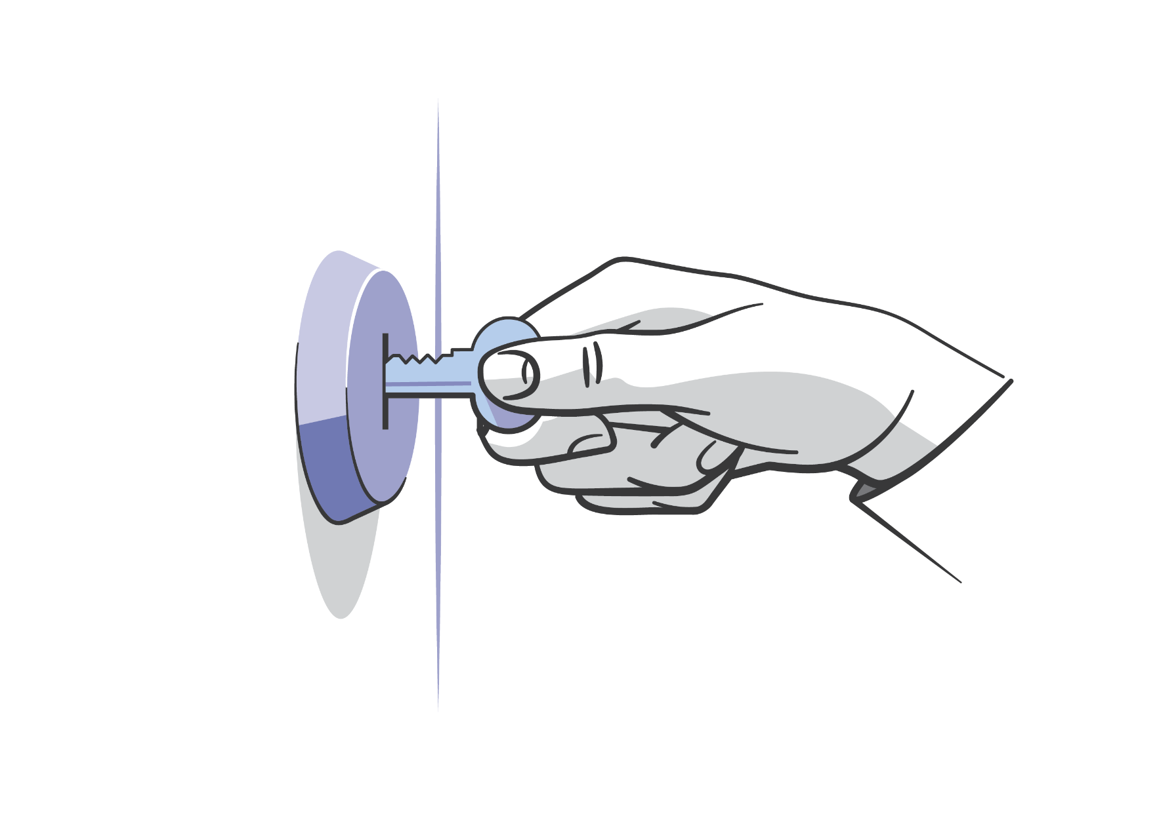
Förvara och skicka rösterna
De mottagna röstkorten/ytterkuverten innehåller känslig information
Förvara och transportera tryggt och säkert
Skicka till Länsstyrelsen Norrbotten
Notes:
De mottagna röstkorten/ytterkuverten innehåller både uppgifter om väljarnas identitet samt information om hur de röstat. Detta innebär att all hantering, förvaring och transport behöver ske tryggt och säkert.
Postpåsarna bör fram tills att de postas förvaras på ett sådant sätt att ingen extern påverkan kan ske, helst i ett låst utrymme med begränsat tillträde.
Meddela valnämnden vilka adresser rösterna kommer att förvaras på, i de fall de inte skickas till länsstyrelsen direkt efter avslutad röstmottagning.
Postpåsarna ska du skicka till Länsstyrelsen Norrbotten. Valmyndigheten skickar REK-etiketter till er som ni ska klistra på postpåsarna.

Slide 34
Tack!
Notes:
Tack för att du har tagit del av den här utbildningen och för att du ställer upp som ordförande och därmed bidrar till demokratin och en rättssäker röstmottagning!

